Slide 1
大數據視覺化設計實務
歐陽振森 教授

Slide 2
CH1 課程介紹
大數據分析應用
大數據視覺化應用
大數據之視覺化方法、技術與工具

Slide 3
大數據分析應用
Big Data Analysis

Slide 4
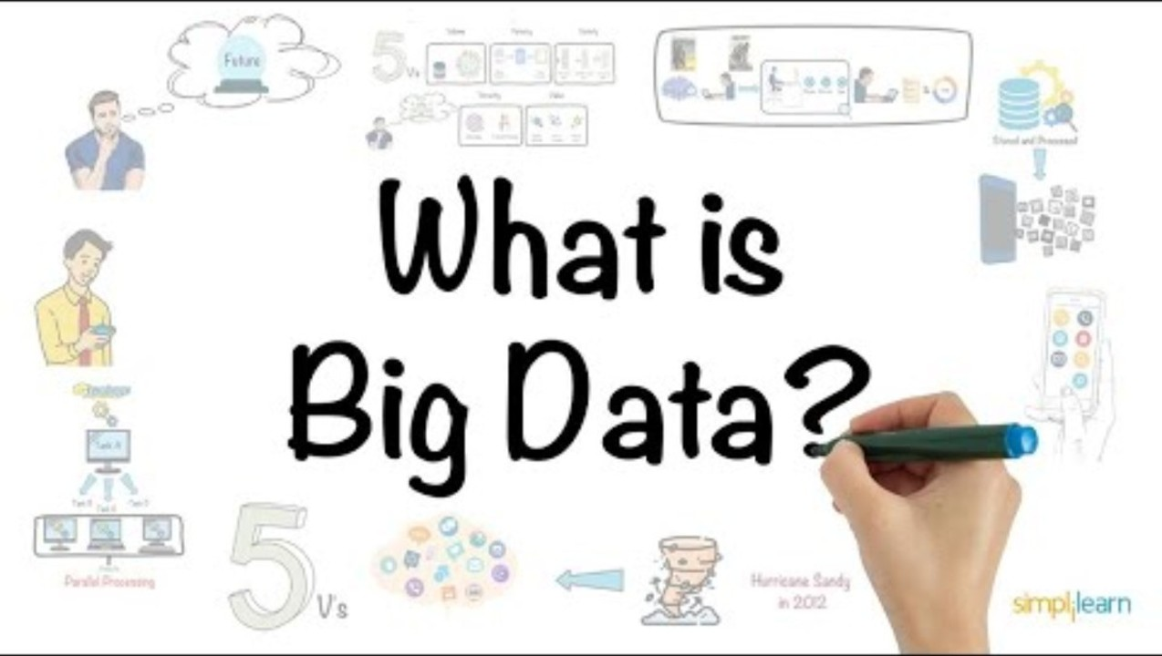
What is Big Data ?

Slide 5
Definition
大數據分析應用 處理與分析龐大、複雜且多樣的資料集，並從中萃取出有價值的洞察（Insights）、趨勢、模式與關聯性的過程。
目標 從資料中擷取有用的資訊，以支援決策制定並預測未來的發展。

Slide 6
Characteristics （1／3）
資料量 (Volume)
大數據（巨量資料）涉及龐大的資料量，通常達到 PB (Petabytes) 或 EB (Exabytes) 的級別，超出了傳統資料處理工具的能力範圍。
範例
社群媒體平台每天會產生數十億筆的資料。
速度 (Velocity)
大數據是即時產生與更新的，需要立即進行處理和分析。
範例
股市資料瞬息萬變，需要進行即時分析以輔助決策。

Slide 7
Characteristics （2／3）
多樣性 (Variety)
大數據包含多種不同的格式，包括結構化資料（如關聯式資料庫）、半結構化資料（如 JSON 或 XML），以及非結構化資料（如文字、圖片和影片）。
範例
企業從客戶交易、社群媒體回饋以及客服互動中收集資料。

Slide 8
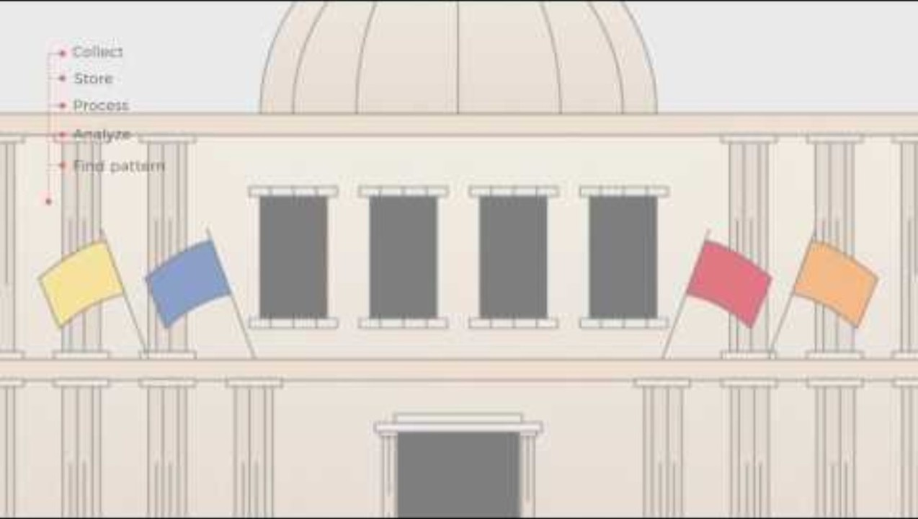
What is Big Data ?

Slide 9
Characteristics （3／3）
真實性(Veracity)
大數據具有不同程度的準確性與可靠性，在進行分析前
需要先進行資料清理與驗證。
範例
透過網路爬蟲擷取（Web-scraped）的資料可能包含錯誤，需要進行清理以確保分析的有效性。
價值(Value)
大數據分析的首要目標是從資料中萃取出有價值的洞察，以支援業務決策、改善營運流程並發掘新商機。
範例
分析客戶行為資料有助於企業改善銷售策略。

Slide 10
Real-life Applications （1／2）
社群平台分析
醫療保健
企業利用來自社群媒體平台的資料，來進行精準行銷（Target marketing）並了解消費者的偏好。
範例 分析顧客評論以調整產品策略並改善所提供的產品或服務。
透過分析病患的健康資料，大數據分析有助於預測疾病風險並改善治療結果。
範例 醫療機構利用大數據進行疾病的提早預防與個人化治療。

Slide 11
Real-life Applications （2／2）
智慧城市與交通管理
金融服務
大數據分析有助於管理城市基礎設施，例如交通、能源消耗和公共服務。
範例 智慧交通系統能根據車流量即時調整交通號誌，以減少交通壅塞。
在金融領域，大數據有助於評估信用風險、偵測詐欺行為，並協助做出投資決策。
範例 銀行利用大數據分析客戶的消費行為，進而提供個人化的貸款產品。

Slide 12
Importance（1／2）
改善決策制定 (Improved Decision-Making)
大數據使企業能夠做出數據驅動（Data-driven）的決策，而非單純仰賴直覺或過去的經驗，進而提升營運效率。
範例
零售商透過分析顧客的購買行為，來最佳化庫存管理。
提升企業競爭力 (Enhanced Business Competitiveness)
大數據有助於發掘市場商機、最佳化行銷策略，並提升企業的競爭優勢。
範例
電子商務平台向使用者推薦個人化的商品，進而提高銷售轉換率。

Slide 13
Importance（2／2）
創造新商業模式與商機 (Creation of New Business Models and Opportunities)
大數據分析能發掘出過去無法實現的新商業機會或產品創新。
範例
適地性服務（Location-based services）能根據顧客的鄰近位置，提供即時的計程車叫車服務。

Slide 14
Challenges to Solve（1／2）
資料隱私與安全 (Data Privacy and Security)
保護敏感資料對於避免資料外洩或濫用至關重要。
範例
社群媒體平台曾面臨資料外洩事件，凸顯了強化安全防護措施的必要性。
資料品質與準確性 (Data Quality and Accuracy)
確保資料的準確性與品質，對於進行有效的分析與決策制定至關重要。
範例
不準確的資料會對預測模型產生負面影響，進而導致錯誤的商業決策。

Slide 15
Challenges to Solve（2／2）
資料整合與協作 (Data Integration and Collaboration)
大數據來自於多樣的來源與格式，需要進行整合與協調處理。
範例
企業在結合來自多個系統（例如：CRM、ERP、社群媒體）的資料以進行分析時，會面臨諸多挑戰。
技能與人才短缺 (Skill and Talent Shortages)
對於具備大數據技術專業知識的資料科學家、分析師與工程師的需求正日益增加。
範例
大數據領域熟練專業人員的缺乏，導致了對合格人才的高度需求。

Slide 16
Summary
大數據分析是一項關鍵技術，有助於各行各業的企業提升營運效率、發掘商機，並支援決策制定。儘管面臨資料隱私、資料品質以及專業人才需求等挑戰，持續的技術進步將會不斷解決這些問題，使大數據分析在現代商業策略中變得更加不可或缺。

Slide 17
大數據視覺化應用
Big Data Visualization

Slide 18
Definition
大數據視覺化 將龐大且複雜的資料集轉換為圖形、圖表或動態儀表板，以幫助使用者直觀地掌握資料中的趨勢、關聯性與異常值的過程。
目標 使複雜的資料變得易於理解，進而支援明智的決策制定與問題解決。

Slide 19
Characteristics（1／3）
直觀性 (Intuitiveness)
將抽象的資料轉換為易於理解的視覺格式，有助於識別資料的模式
與異常值。
範例
比較各區域銷售額的長條圖，能快速突顯出業績最佳的地區。
互動性 (Interactivity)
允許使用者篩選或放大特定的資料，以取得更詳細的資訊。
範例
互動式儀表板讓使用者能夠點擊指標，以查看額外的詳細資訊。

Slide 20
Characteristics（2／3）
多樣性 (Variety)
支援多種類型的視覺化呈現方式，例如折線圖、圓餅圖、散佈圖與熱力圖。
範例
針對同一個資料集，使用折線圖呈現趨勢，並使用圓餅圖顯示比例資料。
動態性 (Dynamic Nature)
能即時更新，以反映最新的資料變化。
範例
持續顯示即時價格波動的股市儀表板。

Slide 21
Characteristics（3／3）
簡潔性 (Simplicity)
過濾並精簡資料以強調關鍵指標，藉此減少資訊過載（Information overload）。
範例
一個設計良好的儀表板，僅會顯示最關鍵的業務指標。

Slide 22
Real-Life Applications（1／2）
商業與市場分析
醫療保健
企業使用視覺化來分析銷售趨勢、庫存以及顧客行為資料。
範例 零售商透過視覺化圖表監控促銷活動的結果，以調整行銷策略。
醫療機構利用視覺化來呈現病患資料，進而提升診斷與治療計畫的制定。
範例 醫院以圖表顯示病患的健康指標，以協助醫生制定治療計畫。

Slide 23
Real-Life Applications（2／2）
金融服務
智慧城市與交通管理
視覺化工具有助於分析市場趨勢、評估風險，並管理資產配置。
範例 銀行在儀表板上監控即時的投資組合績效，以進行有效的風險管理。.
視覺化有助於分析城市交通、能源消耗以及公共服務的效率。
範例 交通部門使用熱力圖來識別壅塞區域，並據此調整號誌時制。

Slide 24
Importance（1／2）
提升資料理解與決策效率 (Enhanced Data Understanding and Decision Efficiency)
視覺化呈現將抽象的資料轉換為清晰的洞察，進而實現快速的決策制定。
範例
動態圖表幫助管理層快速找出業務瓶頸並調整策略。
促進資料共享與團隊協作 (Facilitation of Data Sharing and Team Collaboration)
清晰的視覺化圖表使跨部門分享資料洞察變得更加容易，進而促進協調一致的行動。
範例
共享儀表板使團隊能夠對齊目標並協同合作。

Slide 25
Importance（2／2）
支援預測與風險管理 (Support for Forecasting and Risk Management)
透過視覺化進行的趨勢分析與異常偵測，有助於及早發現潛在的風險與機會。
範例
金融機構使用視覺化工具來監控異常交易並預防詐欺。

Slide 26
Challenges to Overcome（1／2）
資料過載與資訊過濾 (Data Overload and Information Filtering)
在龐大的資料集中找出最有價值的資料，以避免讓使用者不堪負荷。
範例
如果顯示過多不相關的資料，過度擁擠的儀表板可能會使使用者感到困惑。
資料品質與準確性 (Data Quality and Accuracy)
不完善的資料清理與處理可能會導致具誤導性的視覺化結果與不良的決策。
範例
不準確的原始資料會扭曲視覺化結果，進而影響整體的分析。

Slide 27
Challenges to Overcome（1／2）
有效的視覺化需要合適的工具與技術專業知識，才能設計出具影響力的展示畫面。
範例
建立一個直觀且具互動性的儀表板，需要在專業軟體與技術人員上投入大量的資源。
工具與技術需求 (Tool and Technology Requirements)
使用者體驗與互動設計 (User Experience and Interactive Design)
設計一個既直觀又不會過於複雜的使用者介面。
範例
過於複雜的篩選選項可能會讓使用者感到困惑，進而降低視覺化的成效。

Slide 28
Summary
大數據視覺化是一項關鍵技術，用於將複雜的資料轉換為清晰的視覺洞察，進而促進更好的理解、決策制定與協同合作。儘管面臨資訊過載、品質控管與技術需求等挑戰，持續的技術進步正不斷擴展其在各行各業的應用，使其成為現代資料分析與決策支援中不可或缺的工具。

Slide 29
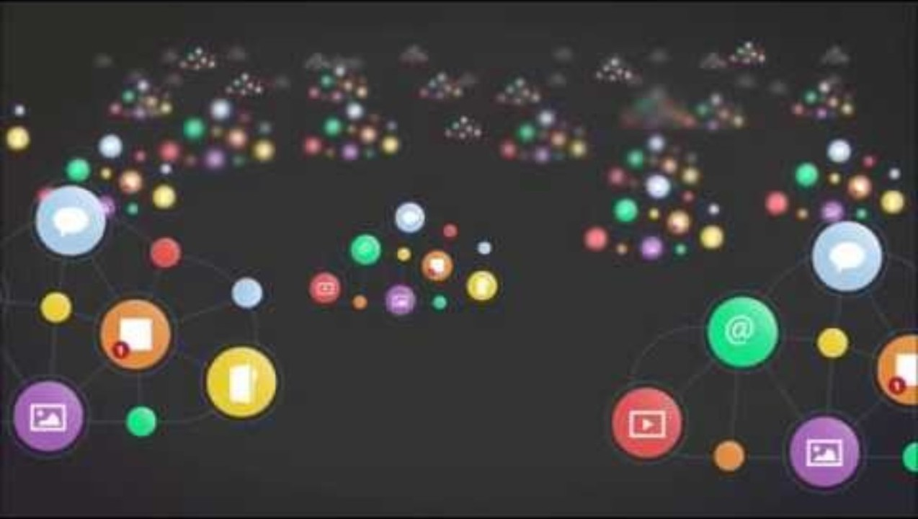
Big Data and Data Visualization

Slide 30
大數據之視覺化方法、技術與工具
Methods, Techniques, and Tools for Big Data Visualization

Slide 31
Methods（1／2）
靜態圖表展示 (Static Chart Display)
使用固定的圖表（例如長條圖、折線圖、圓餅圖）來顯示歷史資料與趨勢。
適用於呈現特定指標的報告與文件。
動態儀表板 (Dynamic Dashboards)
透過允許篩選、縮放與即時更新的互動式儀表板來呈現即時資料。
常見於企業決策支援系統與即時監控。

Slide 32
Methods（2／2）
地理視覺化 (Geographic Visualization)
將資料與地理資訊結合，在地圖上顯示區域差異與空間分佈。非
常適合用於交通管理、銷售分佈與疫情監控。
網路與關係圖 (Network and Relationship Graphs)
顯示資料中的連結與網路結構，例如社群網路分析。
有助於了解社群結構與關係模式。
探索性資料分析 (Exploratory Data Analysis)
結合統計分析與視覺化，以幫助使用者從龐大的資料集中識別模式、異常值與趨勢。
對於資料前處理、分群與趨勢預測非常有用。

Slide 33
Techniques（1／2）
資料前處理與清理 (Data Preprocessing and Cleaning)
包含資料聚合（彙總）、抽樣與降噪，以處理龐大且雜亂的原始資料。
降維 (Dimensionality Reduction)
使用主成分分析（PCA）或 t-SNE 等方法，將高維度資料投影到較低維度的空間，以便於視覺化。
機器學習與深度學習 (Machine Learning and Deep Learning)
採用分群、分類與迴歸等技術從資料中萃取出模式，接著再將其視覺化。

Slide 34
Techniques（2／2）
互動設計技術 (Interactive Design Techniques)
使用前端技術（例如 JavaScript、HTML5 與 CSS）來建立使用者與資料之間的互動體驗。
即時資料處理 (Real-Time Data Processing)
利用串流處理框架（例如 Apache Kafka、Apache Spark Streaming）來即時處理並顯示資料。

Slide 35
Tools（1／2）
專業視覺化平台 (Professional Visualization Platforms)
Tableau： 介面友善易用，非常適合用於企業儀表板與商業智慧分析。
Power BI： 微軟（Microsoft）的產品，能輕鬆與其他辦公室工具整合，適合中小型企業使用。
程式語言與函式庫 (Programming Languages and Libraries)
Python： 常見的視覺化函式庫包含 Matplotlib、Seaborn、Plotly 與 Bokeh，非常適合用於客製化與深入的資料分析。
R： 使用如 ggplot2 與 Shiny 等套件來進行資料視覺化並建立互動式應用程式。

Slide 36
Tools（2／2）
基於 Web 的視覺化技術 (Web-Based Visualization Technologies)
D3.js： 一個強大的 JavaScript 函式庫，用於建立高度客製化的互動式網頁視覺化。
Echarts： 由百度開發，適合快速建立動態圖表與儀表板。
大數據處理平台 (Big Data Processing Platforms)
Apache Zeppelin / Jupyter Notebook： 結合了程式編寫與視覺化功能，非常適合用於資料探索與模型展示。
QlikView / Qlik Sense： 資料探索與視覺化平台，支援企業級的資料分析與共享。

Slide 37
Summary
這些方法、技術與工具構成了大數據視覺化的完整框架。它們幫助各個領域的使用者從龐大且複雜的資料集中萃取出有價值的洞察，並以直觀的方式加以呈現，最終支援決策的制定與業務的最佳化。

